Slide 1



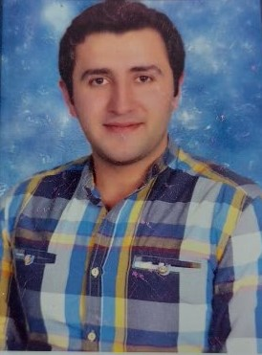
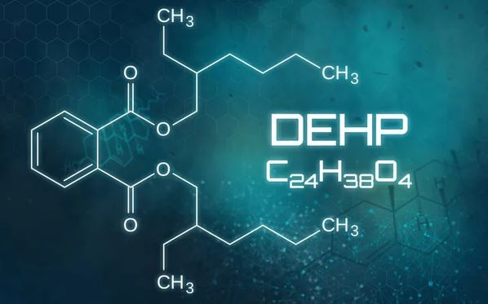
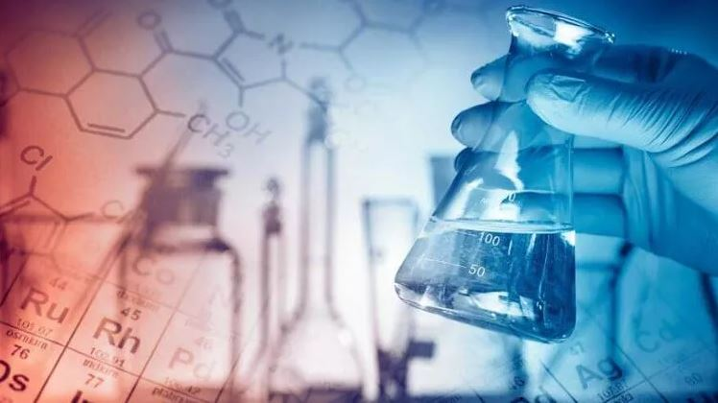
YTÜ
FEN EDEBİYAT FAKÜLTESİ
KİMYA BÖLÜMÜ
SEMİNER DERSİ SUNUMU
DOĞAN KAYA
22516007
KONU: FTALATLAR
Danışman: Prof. Dr. İKBAL KOYUNCU
Tarih: 21.03.2023
Saat: 12:00-13:00
Yer: ZOOM

